Slide 1
Как программа IFC «Доступ к финансовому обслуживанию» (A2F) может помочь банку сформировать рыночное предложение для женщин
Автор: Рольф Берндт
Региональный менеджер A2F

Slide 2
Итог – принципы гендерного финансового обслуживания
Это не корпоративная социальная ответственность и не субсидии – это выход к высокодоходному сегменту
Это не о том, что производительность портфеля мужчин и женщин одинакова – женщины демонстрируют высокий процент погашения и склонность к сбережениям
Это не о дискриминации, это - понимание различных потребностей и финансового поведения
Это не о розовых кредитных картах, Успех требует совокупности элементов: продукт может или не может быть важным
Это не отделяет мужчин; исследование показывает, что это не затрагивает клиентов мужского пола

Slide 3
Возможности для банков при обращении к женскому рынку
Рост доли рынка, репутация в качестве ‘Новатора’
Более высокий коэффициент перекрестных продаж (в пределах показателя: в 1 и 2 раза) и лояльности
Сильная предрасположенность к сбережениям
Положительное поведение относительно риска
Связь с семейным бюджетом

Slide 4
У МФК есть интегрированное предложение, объединяющее инвестиционные и консультативные услуги
МФК делает ставку на предложение для женщин …
Инвестиционные услуги
Консультативные услуги
Стратегия и аналитика
Управление по продукту
Обучение
Деловые связи и брэндинг
  Адресный и адаптированный комплект продуктов для определенного пола
  Абсолютно интегрированное предложение
Инструменты распределения рисков
Кредитные линии
Кредиты
Собственный капитал
МСП и кредитное страхование
Финансирование цепочки поставок
Диагностика пола и оценка потребностей
Резюме исследования рынка пола
Изучение структуры гендерной среды
Практическое руководство по гендерной банковской деятельности
Модель пакета по поддержке продукта
Программа МФК по гендерному продукту
Обучение Руководителей гендерной информирован
ности
Гендерный курс МФК по практическому обучению для РМ
Женщины в программе бизнес-тренинга
Пакет программ для женщин
Программа мероприятий и семинаров

Slide 5

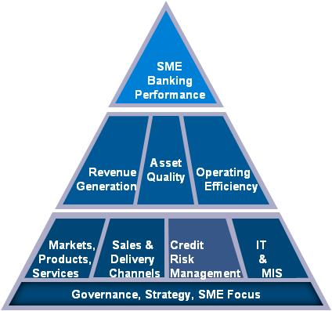

Поддержка с помощью ряда самых современных инструментов
Доступ GEM к руководству по финансированию: Разработанное отделом МФК по Рынкам гендерного предпринимательства (GEM), это руководство предназначено для сотрудников, занимающихся инвестиционными и консультативными услугами, которые стремятся способствовать росту предприятий, управляемых женщинами, посредством разработки финансовых программ для коммерческих банков, таким образом увеличивая их доступ к финансовому обслуживанию.
WIN-МСП Инструмент банковской диагностики: Руководство для оценки банковских операций с МСП и создания соответствующих проектов по консультативным услугам с компонентом, определенным для женщин.
WIN (Женщины в Бизнесе) - A2F Практическое руководство: В настоящее время наблюдается низкий уровень развития: Руководство для разработки нового конкурентного предложения для клиента, используя опробованное и правильное понятие Гендерной аналитики ™, Данное руководство показывает путь к становлению тем банком, который выбирают женщины.
Обзор международного опыта по предоставлению услуг в сфере банковского обслуживания МСП: Излагает ведущие методы и факторы достижения успеха для прибыльных банковских операций по МСП. Руководство было переведено на арабский, китайский, французский, русский и испанский языки.
Руководство по наиболее успешной практике управления клиентами: Руководство обрисовывает ключевые факторы достижения успеха при оптимальном обслуживании клиентов-МСП, и позволяет банкам максимизировать перспективу получения дохода. Это прежде всего техническая публикация, предназначенная для директоров и менеджеров банков, заинтересованных в приобретении ключевых навыков по улучшению роста и доходности, а также строительству и сохранению отношений с прибыльными клиентами в условиях постоянно растущей конкуренции за сегмент МСП. МСП, управляемые женщинами, считаются потребительским сегментом МСП.
Программа обучения банковскому обслуживанию МСП: Трехдневный курс состоит из девяти модулей, включая разбор практических примеров и упражнения, и охватывает следующие области: бизнес-модели для банковского обслуживания МСП; определяются Возможности рынка, Управление клиентами, Продукты и услуги, Культура продаж, Управление кредитными рисками, ИТ и СУИ, и работа с персоналом, среди прочего.

Slide 6

Пример: Коммерческий банк Ливана с помощью поэтапной дорожной карты запускает интенсивное обязательство об усовершенствовании условий ведения предпринимательской деятельности и управления рисками
(Итого: xx недель)
(Итого: xx недель)
МСП / ЖвБ компонент
компонент Управления рисками
Модуль 1
Поддержка качественного анализа банковского обслуживания МСП
Модуль 2
Поддержка разработки программы обучения ЖвБ и предоставление штата Коммерческому банку Ливана
Модуль 4
Управление риском ликвидности
Модуль 3
Разработка ценностного предложения для МСП с определенным акцентом на ЖвБ
Сегмент для банков:
Подход высокого уровня задействования
МСП / ЖвБ
Внедрение и освоение

Slide 7
Приложения

